Slide 1
INTERNKONTROLL
Hva er internkontroll og hva er formålet med internkontroll i staten?
Hvordan etablere og forbedre internkontrollen på en systematisk måte?
Notes:
Innholdet i denne presentasjonen er basert på kravene til internkontroll i økonomiregelverket og DFØs veiledningsmateriell på internkontroll.

Slide 2

Innhold
Hva er internkontroll?
  Hva er internkontroll i en statlig kontekst?
  Krav til internkontroll
Hvorfor må vi sørge for god internkontroll i staten?
  Hvorfor skal vi bruke tid og ressurser på det?
Hvordan etablere og forbedre internkontroll?
  Et godt fundament for internkontroll
  En strukturert metode i seks steg for å etablere og forbedre internkontrollen
Oppsummering
Notes:
Her får du svar på hva vi DFØ legger i begrepet internkontroll, hva som er kravene til internkontroll på et overordnet nivå i økonomiregelverket, hvorfor internkontroll er viktig i statlig styring, samt hvordan du kan gå frem på en strukturert og systematisk måte for å etablere og forbedre internkontrollen.

Slide 3
Hva er internkontroll?

Slide 4
Hva er internkontroll?
Internkontroll er en prosess, gjennomført av virksomhetens ledelse og ansatte, som er utformet for å gi rimelig sikkerhet vedrørende måloppnåelse innen følgende områder:
Målrettet og effektiv drift
Pålitelig rapportering
Overholdelse av lover og regler
Rapportering
Planlegging
Virksomhet
Overholdelse av lover og regler
Målrettet og effektiv drift
Overholdelse av lover og regler
Målrettet og effektiv drift
Oppfølging
Risikovurdering
Overholdelse av lover og regler
Pålitelig rapportering
Implementering
Utforming
Pålitelig rapportering
Notes:
Formål:
Presentere definisjon på internkontroll som DFØ har valgt basere seg på (COSO rammeverket 2013) og modellen/figur som gjenspeiler dette.
Budskap:
Dekomponere og forklare innholdet i definisjonen:
Prosess – kontinuerlig arbeide lærings- og forbedringsarbeid. Ikke et prosjekt eller noe som blir gjort èn gang.
Ledelsen har et særskilt ansvar. Ansvar for å etablere interkontroll og følge opp, men alle ansatte har også et ansvar i kraft av sine ansvarsoppgaver til å gjennomføre internkontroll.
Rimelig sikkerhet – ikke 100%. Det blir for dyrt og er heller ikke mulig.
Internkontroll handler ikke bare om å overholde lover og regler, men også målrettet og effektiv drift og pålitelig intern og ekstern rapportering. Spenner bredt.

Slide 5
Hvor skal vi ha internkontroll?
Styrings- og ledelsesprosesser
Kjerneprosesser
Støtteprosesser
Internkontroll i hele virksomheten
Overholdelse av lover og regler
Målrettet og effektiv drift
Pålitelig rapportering
Notes:
Formål: Forklare at internkontroll finnes på alle organisatoriske nivåer og i alle prosesser i virksomheten.
Budskap:
Internkontroll gjelder for alle områder i virksomheten, ikke kun for økonomiområdet som mange forbinder med internkontroll og hvor man ofte har best modenhet på internkontrollen
Ulike aktører i staten har ulike ansvarsområder for veiledning innenfor internkontroll (NSM - sikkerhet, DSB - beredskap, Arbeidstilsynet - HMS, Digdir – informasjonssikkerhet osv.)
Den enkelte virksomhet basert på egenart må ha oversikt over hvilke krav til internkontroll som gjelder for sin virksomhet. DFØ utgir veiledning knyttet til internkontroll i etat- og virksomhetsstyringen ref. økonomiregelverket

Slide 6

Internkontroll og ulike forsvarslinjer
Iboende risiko
Virksomhetens internkontroll skal bidra til å redusere risiko i virksomheten til et nivå ledelsen har bestemt at er akseptabelt
Førstelinjekontroll
Ledere og medarbeidere i linjen
Andrelinjekontroll
Controllere eller lignende
Tredjelinjekontroll
Internrevisjon eller lignende
Fjerdelinjekontroll
Eksternrevisjon
Gjenværende risiko
Notes:
Formål: Forklare ulike roller og ansvar knyttet til internkontroll i en virksomhet og at det er ulike måter å organisere arbeidet med internkontroll på.
Budskap:
Førstelinjen omfatter medarbeidere i linjen som har et ansvar for å gjennomføre etablert styring og kontroll gjennom sine daglige arbeidsoppgaver. Førstelinjen omfatter også ledelsen, som har ansvar for å utforme, gjennomføre og følge opp ulike tiltak for å oppnå god styring og kontroll innenfor sitt ansvarsområde. Tiltak for å redusere risiko i førstelinjen kan for eksempel være tiltak som fullmakter, arbeidsdeling, opplæring, policyer og prosedyrer, ulike typer manuelle kontroller, kontroller innebygd i IT-systemene, oppfølging av styringsparameterer, kvalitetssikring med mer. Dette kaller vi førstelinjekontroller.
Andrelinjen omfatter ulike typer stabs- og linjeenheter som legger til rette for, bistår i og følger opp styring og kontroll på vegne av én eller flere ledere. Dette kan for eksempel være regnskaps- eller rapporteringsenheter, controllere og kvalitetsrådgivere, eller fagansvarlige for internkontroll. Slike enheter kan bidra med faglig veiledning, analyser av risiko og resultater, kvalitetsgjennomganger, evalueringer og oppfølging av hvorvidt policyer, prosedyrer, lover og regler etterleves. Dette kaller vi andrelinjekontroller.
I tillegg kan virksomheten etablere internrevisjon som en ekstra sikkerhet. Denne tredjelinjen er det ytterste laget med kontroll og skiller seg fra kontrollene som gjennomføres i første- og andrelinjen, ettersom internrevisjonen på objektivt og uavhengig grunnlag vurderer hvor effektiv og hensiktsmessig den etablerte og gjennomførte styringen og kontrollen i første- og andrelinjen er. Dette kaller vi tredjelinjekontroll.
I tillegg til de tre interne kontrollinjene kan man også synliggjøre eksternrevisors eller Riksrevisjonens og andre eksterne kontrollorganers plass som en «fjerdelinje» i figuren. Tredjelinjen og fjerdelinjen bør samarbeide og koordinere sine innsatser og arbeidsfelt slik at ressursene samlet sett blir best mulig utnyttet. Internrevisjonen kan fungere som en forebyggende funksjon som bidrar til at virksomhetene får bedre styring og kontroll og blir oppmerksomme på svakheter før de eventuelt blir påpekt av fjerdelinjen.

Slide 7





Hva kreves for å oppnå god internkontroll?
Rapportering
Planlegging
Risikovurderinger
Kontrollaktiviteter
Oppfølging
Virksomhet
Overholdelse av lover og regler
Målrettet og effektiv drift
Overholdelse av lover og regler
Målrettet og effektiv drift
Oppfølging
Risikovurdering
Informasjon og kommunikasjon
Styrings- og kontrollmiljø
Pålitelig rapportering
Overholdelse av lover og regler
Implementering
Utforming
Pålitelig rapportering
Notes:
Formål:
Forklare hvilke fem elementer som inngår i et hvert internkontrollsystem uavhengig av størrelse, egenart og om det er statlig eller privat sektor.
Budskap:
Samme elementene som inngår i DFØs figur/internkontrollprosessen.
Planlegging og risikovurdering – risikovurderinger
Utforming og implementering – kontrollaktiviteter
Oppfølging – oppfølging og rapportering
Informasjon og kommunikasjon, samt styrings- og kontrollmiljø ligger i midten av figuren illustrert som virksomheten/trekanten i midten
Nærmere om elementene:
Risikovurderinger er utgangspunkt for tiltak og kontrollaktiviteter:
Virksomhetsnivå
Avdelings- og seksjon
Prosess, område, prosjekt
Internkontrollen skal være tilpasset risiko og vesentlighet!
Kontrollaktiviteter – for å forhindre bevisste og ubevisste feil:
Noen eksempler;
Godkjennelser og attestasjoner
Avstemminger
Sikring av ressurser
Policyer og prosedyrer
IT generelle kontroller
Applikasjonskontroller
Oppfølging – for å påse at tiltak og kontrollaktiviteter blir gjennomført og at de virker:
Løpende oppfølging som inngår i daglig ledelse og drift
Frittstående oppfølging (evalueringer, revisjoner)
FUNDAMENETET FOR GOD INTERNKONTROLL:
Informasjon og kommunikasjon – fundament for god internkontroll:
Identifisere, analysere og formidle relevant og riktig informasjon til rett person til riktig tid
Kommunikasjonskanaler (interne og eksterne)
Styrings- og kontrollmiljø – fundament for god interkontroll:
«Tonen på toppen»
Kompetanse
Integritet og etiske verdier
Ledelsesfilosofi
Organisasjonsstruktur
Fordeling av roller og ansvar
Personalpolitikk

Slide 8
Hvilke krav stiller økonomiregelverket til internkontroll?
§ 4 Grunnleggende styringsprinsipper
Alle virksomheter skal:
fastsette mål og resultatkrav innenfor rammen av disponible ressurser og forutsetninger gitt av overordnet myndighet
sikre at fastsatte mål og resultatkrav oppnås, ressursbruken er effektiv og at virksomheten drives i samsvar med gjeldende lover og regler, herunder krav til god forvaltningsskikk, habilitet og etisk adferd
sikre tilstrekkelig styringsinformasjon og forsvarlig beslutningsgrunnlag.
Styring, oppfølging, kontroll og forvaltning må tilpasses virksomhetens egenart samt risiko og vesentlighet.

Slide 9
Hvilke krav stiller økonomi-regelverket til internkontroll?
Reglementets § 14, Internkontroll
Alle virksomheter skal etablere systemer og rutiner som har innebygd intern kontroll for å sikre at a) – g):
Beløpsmessige rammer ikke overskrides og at forutsatte inntekter kommer inn
Måloppnåelse og resultater står i et tilfredsstillende forhold til fastsatte mål og resultatkrav, og at eventuelle vesentlige avvik forebygges, avdekkes og korrigeres i nødvendig utstrekning
Ressursbruken er effektiv
Regnskap og informasjon om resultater er pålitelig og nøyaktig
Virksomhetens verdier, herunder fast eiendom, materiell, utstyr, verdipapirer og andre økonomiske verdier, forvaltes på en forsvarlig måte
Økonomistyringen er organisert på en forsvarlig måte og utføres i samsvar med gjeldende lover og regler, herunder at transaksjoner er i samsvar med underliggende forhold
Misligheter og økonomisk kriminalitet forebygges og avdekkes

Slide 10
Hva sier bestemmelse om internkontroll?
Bestemmelsene punkt 2.4 Intern kontroll
For å kunne utøve nødvendig intern kontroll, skal virksomhetens ledelse etablere systemer, rutiner og tiltak med vekt på blant annet følgende faktorer a)- e):
Ledelsens og tilsattes kompetanse og holdning til resultatoppfølging og kontroll
Identifisering av risikofaktorer som kan medvirke til at virksomhetens mål ikke nås, og korrigerende tiltak som med rimelighet kan redusere sannsynligheten for manglende måloppnåelse
Sikring av kvaliteten i den interne styringen, herunder forsvarlig arbeidsdeling, og produktivitet i arbeidsprosessene
Informasjonsrutiner som sikrer at viktig og pålitelig informasjon av betydning for måloppnåelsen kommuniseres på en effektiv måte
Rutiner for behandling og lagring av vesentlig informasjon som sikrer konfidensialitet, integritet og tilgjengelighet

Slide 11
Hvorfor internkontroll?

Slide 12





Internkontroll i det store bildet
Demokrati
Rettsikkerhet
Faglig integritet
Effektivitet
Åpenhet
Legitimitet
Tillit
Media
Brukere/kunder
Politikere
Skattebetalere
Velgere
Notes:
Formål: Sette betydningen av internkontroll i en større sammenheng
Budskap:
Statlige virksomheter forvalter fellesskapets midler og vi forvalter virkemidler som har stor betydning for den enkelte og for velferdsstaten. Arbeidet i offentlig forvaltning bygger på fire forvaltningsverdier: Demokrati, rettsikkerhet, faglig integritet og effektivitet. Nyere forvaltningsverdier er brukerorientering, åpenhet og involvering
Ikke urimelig at vi kikkes i kortene og at vi blir holt ansvarlig for det vi gjør og oppnår med de midlene vi er gitt til rådighet
Ansvarliggjøring – overfor Storting, befolkning, brukere/kunder og øvrige interessenter
Det er helt avgjørende at statlige virksomheter har legitimitet og tillit og god bruk av offentlige midler – god internkontroll er en viktig brikke i denne sammenhengen

Slide 13

Internkontroll er en viktig forutsetning for å ivareta samfunnsoppdraget
Operasjonell risiko
Strategisk risiko
Risiko
Gjøre tingene riktig
Gjøre de riktige tingene
Innsats-
faktorer
Aktiviteter
Produkter/
tjenester
Bruker-
effekter
Samfunns-
effekter
Internkontroll
Det vi bruker, gjør og leverer for å oppnå bruker- og samfunnseffekter
Det vi sikter mot – effekter for brukere og samfunn
Innenfor vår kontroll
Utenfor vår kontroll
Notes:
Formål: Sette betydningen av internkontroll i en større sammenheng forts.
Vise sammenhengen mellom god internkontroll og realisering av samfunnsoppdraget
Budskap:
Plassere internkontroll inn i resultatkjeden
Plassere interkontroll i forhold til operasjonell og strategisk risiko
Vise sammenhengen mellom god internkontroll og realisering av samfunnsoppdraget
God internkontroll er en forutsetning for god måloppnåelse med effektiv ressursbruk, men god internkontroll alene er ikke nok for å sørge for måloppnåelse av samfunnsoppdraget. Effektene vi jobber for er utenfor virksomhetens kontroll, mens internkontrollen er innenfor virksomhetens kontroll.

Slide 14

Det er flere gode grunner til å sørge for god internkontroll i staten – noen eksempler
God internkontroll gir viktige bidrag til kontinuerlig forbedring i virksomheten og til god kvalitet i ledelsens beslutningsgrunnlag
Internkontroll er en viktig del av virksomhetsstyringen og skal understøtte styring og bidra til at virksomheten når sine mål
God internkontroll sikrer høy kvalitet på intern og ekstern rapportering
Internkontroll skal sikre at regelverk etterleves
Internkontroll forebygger uønskede hendelser og misligheter
Notes:
Formål: Selge inn hvorfor det lønner seg å investere i god internkontroll
Budskap:
Effektiv internkontroll gir merverdi i form av å;
Understøtte og hjelpe oss å nå målene våre
Samfunnseffekter og fornøyde brukere
Kvalitet og effektivitet i produkt- og tjenesteleveranser
gjøre det «enkelt å gjøre riktig første gang» og «vanskelig å gjøre feil»
Fra reaktiv til proaktiv
Frigjør ressurser til strategisk styring – «gjøre de riktige tingene»
Fornøyde ledere og medarbeidere
kontinuerlig forbedring gjennom system og struktur
«litt bedre enn i går»

Slide 15
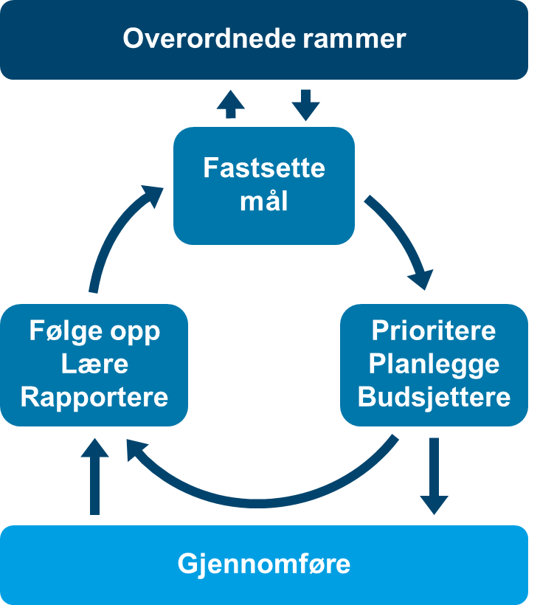
Effektiv internkontroll er integrert i virksomhetsstyringen
Internkontroll bør være en integrert del av allerede eksisterende plan- og oppfølgingsprosesser og i gjennomføringen
Notes:
Formål: Kople interkontroll til virksomhetsstyring (styringshjul og årshjul)
Budskap:
Internkontrollprosessen er ikke noe «ved siden» av eller «i tillegg til» ordinær styring
Internkontroll må innføres med sikte på at den skal bli en del av styringen virksomheten allerede har etablert, og samtidig bidra til å videreutvikle den. Dersom man ikke etablerer internkontroll med dette utgangspunktet, vil internkontrollen som metode svært sannsynlig få et kortvarig liv og kun medføre ekstra kostnader og ressursbruk for virksomheten.
Utvikling av internkontroll vil være en prosess som kontinuerlig vil påvirke alle deler av organisasjonen. Det er derfor viktig å erkjenne at dette er en endringsprosess som krever tid og ressurser, og ikke minst oppmerksomhet fra ledelsen.

Slide 16
Prosess for internkontroll
Notes:
Avhengig av hvem man snakker med så bør prosessen tilpasses om det er bruk av metoden på virksomhetsnivå/årshjul, avdeling/seksjon eller prosessnivå

Slide 17
Arbeid med internkontroll er en kontinuerlig prosess på ulike organisatoriske nivå
Systematisk gjennomføring av de seks stegene i internkontrollprosessen bidrar til å oppfylle de tre internkontrollmålsettingene og kontinuerlig forbedring i virksomheten.
Rapportering
Planlegging
Virksomhet
Overholdelse av lover og regler
Målrettet og effektiv drift
Oppfølging
Virksomhet
Risikovurdering
Rapportering
Planlegging
Overholdelse av lover og regler
Målrettet og effektiv drift
Pålitelig rapportering
Oppfølging
Risikovurdering
Implementering
Utforming
Implementering
Utforming
Pålitelig rapportering
Notes:
Formål: Presentere og forklare metoden og modellen i korte trekk
Budskap: Internkontroll system = den enkelte virksomhets internkontroll satt i system. Det skal ikke være tilfeldig og lederavhengig hvor, hvor mye og hvordan man jobber med internkontroll.
DFØ har veiledning knyttet til det å etablere et internkontrollsystem. Vi tar utgangspunkt i en metode i seks steg for hvordan etablere og forbedre internkontrollen. Denne metoden er generisk og kan benyttes på alle organisatoriske nivå. På overordnet nivå/virksomhetsnivå må stegene sees i forhold til virksomhetsstyringen og årshjulet. Metoden inneholder samme elementene som i COSO rammeverket.

Slide 18
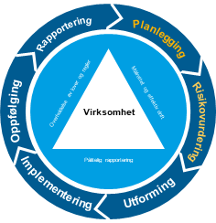
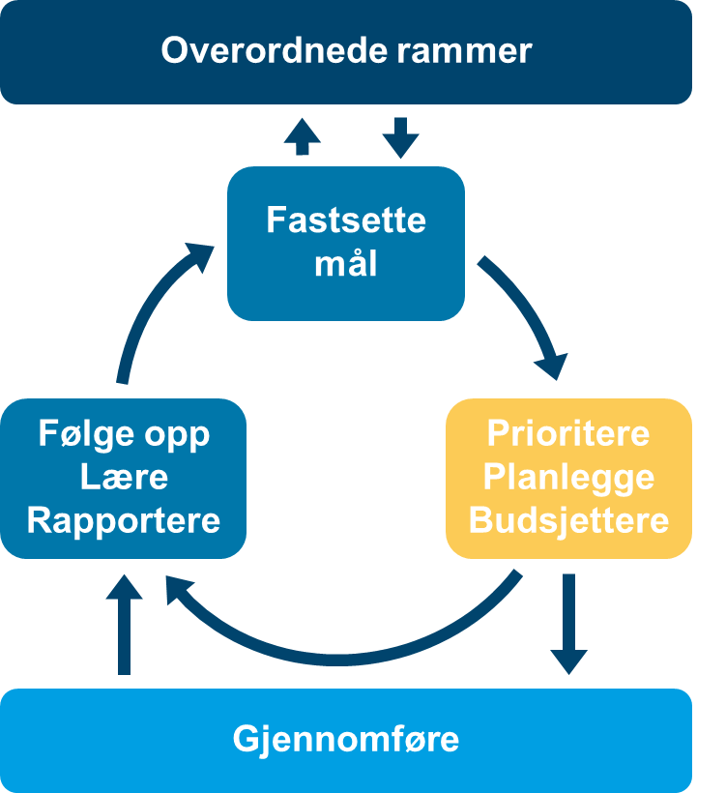

Planlegging av arbeidet med interkontroll og risikovurdering skal være innebygget i virksomhetsstyringen
Det må settes av tid og ressurser til arbeidet med internkontroll
Planlegge og avsette ressurser til arbeid med Internkontroll
Notes:
Formål: Vise hvordan arbeidet med internkontroll kan integreres i plan- og budsjettprosessene i virksomhetsstyringen
Budskap: Arbeidet med internkontroll krever både tid og penger og dette må planlegges for. Hvis ikke blir det ikke gjort. Større tiltak som krever både ressurser og penger bør inn i seksjon,- avdeling,- og virksomhetsplaner og følges opp der.

Slide 19
Planlegg arbeidet med internkontroll på en systematisk måte
Rapportering
Planlegging
Virksomhet
Overholdelse av lover og regler
Målrettet og effektiv drift
Oppfølging
Risikovurdering
Implementering
Pålitelig rapportering
Utforming
Brukerundersøkelser?
Dialog med Riksrevisjonen
Risikovurderinger?
Internrevisjoner eller evalueringer?
Etatsstyringsdialogen
Vesentlighetskriterier
Avvikssystem?
Status IK
Merknader, tilsyn eller Riksrevisjonen?
Ambisjon IK
Ledelsens risikotoleranse
Resultater fra oppfølginger og rapportering
Gap?
Krav
Det må avsettes ressurser for å lukke gapet mellom status og ambisjon
Notes:
Formål: Forklare hva som ligger i steget «planlegging» i metoden
Budskap:
Enhver virksomhet må ha oversikt over virksomhetens eksisterende internkontroll. Hvor god internkontroll har vi? Hvor/på hvilke områder har vi for lite internkontroll og hvor/på hvilke områder bruker evt. vi for mye ressurser på internkontroll?
Det er en rekke kilder som gir oss en indikasjon på virksomhetens kvalitet og modenhet på internkontrollen. Mange benytter såkalte modenhetsmodeller for å kartlegge og kommunisere hvilket nivå man anser å være på. Egenevalueringer av internkontrollen eller ledelsens gjennomgang er andre støtteverktøy i denne sammenhengen.
I tillegg til status på internkontrollen må ledelsen bestemme et ambisjonsnivå for hvor god internkontrollen bør være på ulike områder.
Oversikt over status sammenstilt med ambisjonsnivået vil mest sannsynlig gi et gap som virksomheten må gjøre noe med.
Arbeid med internkontroll krever ressurser. Derfor bør virksomheten årlig ha en slik gjennomgang av status, ambisjon og gap i forkant av plan og budsjettarbeidet slik at virksomheten kan planlegge og sette av ressurser til arbeidet med internkontroll det aktuelle året for å lukke gapet.
Planlegging av internkontrollarbeidet innebærer altså å få opp en overordnet status og ambisjon for internkontrollen, samt planlegge og sette av ressurser til arbeidet.

Slide 20
Risikovurderinger blir gjennomført på overordnet nivå
Rapportering
Planlegging
Virksomhet
Overholdelse av lover og regler
Målrettet og effektiv drift
Oppfølging
Risikovurdering
Implementering
Pålitelig rapportering
Utforming
Ledelsen etabler et grunnlag for risikovurderingen – oversikt over mål og krav
Ledelsen gjennomfører risikovurderinger knyttet til mål og krav
Ledelsen vurdere hvilke sentrale aktiviteter/prosesser, systemer og verdier det er behov for å ha særlig god internkontroll på
Svært stor
Mål og krav på virksomhetsnivå
Stor
Sannsynlighet
Kritiske aktiviteter, prosesser, systemer for måloppnåelse?
Moderat
Mål og krav på avdeling- og seksjonsnivåer
Kontroll
Liten
Sikringsverdige objekter?
Mål og krav på lavere nivå
Meget liten
Ubetydelig
Lav
Moderat
Alvorlig
Svært alvorlig
Særskilte krav til internkontroll i regelverk på avgrensede områder?
Konsekvens
Risiko
Kritisk
Høy
Moderat
Lav
Notes:
Formål:
Forklare hva som ligger i steget «risikovurderinger» i metoden. Planlegging (forrige steg) og risikovurdering går i hverandre og må sees i sammenheng!
Budskap:
Internkontrollen skal være risikobasert, dvs. at det er risiko- og vesentlighet som avgjør hvor det skal etableres tiltak og kontrollaktiviteter for å redusere uønskede hendelser/risiko. Risikovurderinger på overordnet nivå innebærer at ledelsen identifisere risikoer som kan true oppfyllelsen av virksomhetens mål og internkontrollsmålsetninger om målrettet og effektiv drift, overholdelse av lover og regler og pålitelig rapportering.
Etablere et grunnlag for risikovurdering og etablering av internkontroll
Gode risikovurderinger forutsetter at ledelsen har oversikt over hvilke mål og krav som stilles til virksomheten.
Mål og krav fremkommer blant annet i overordnede styringsdokumenter som Prop. 1 S, tildelings- brev, instruks for økonomi- og virksomhetsstyring fra departement til virksomhet og internt fastsatte styringsdokumenter som eksempelvis strategi, virksomhetsplan og/eller virksomhetsavtale mellom virksomhetsleder og ledere på underliggende nivåer.
I krav ligger hvilke sentrale lover og regler virksomheten er underlagt og som den må passe på å overholde. Det kan være krav som gis gjennom lover og regler, forskrifter og internt fastsatte policyer og prosedyrer. Videre må virksomheten forholde seg til ulike eksterne og interne rapporteringskrav.
På virksomhetsnivå vil det være naturlig med en årlig gjennomgang av overordnede mål og krav for å identifisere om det har skjedd endringer fra tidligere år, og for å definere grunnlaget for risikovurderingene. Denne gjennomgangen vil gjerne skje som et ledd i den ordinære planprosessen i virksomheten, og den vil inngå som en del av forberedelsene til den overordnede risikovurderingen. Virksomhetens risikovurderinger og risikotoleranse vil i den forbindelse også kunne være gjenstand for dialog mellom departement og underliggende virksomhet gjennom etatsstyringsdialogen.
De målene og kravene som gjelder for virksomheten som helhet, må i nødvendig grad operasjonaliseres og konkretiseres til mål og krav på lavere nivåer, eksempelvis for ulike avdelinger, seksjoner og prosesser. På tilsvarende måte som på virksomhetsnivå vil det være naturlig at ledere på lavere nivåer årlig gjennomgår og oppdaterer mål og krav for eget ansvarsområde. Det vil vanligvis skje som en del av planprosessen for enheten og inngå som en del av forberedelsene til risikovurderinger på eget ansvarsområde.
Gode risikovurderinger forutsetter også at ledelsen har oversikt over organisering og ansvarsfordeling i virksomheten. Dette omfatter oversikt over hvilke prosesser som er etablert for å sikre at mål og krav blir oppfylt, og som det derfor er spesielt viktig å prioritere i internkontrollarbeidet, samt hvem som er ansvarlig for prosessene (prosesseiere).
Siden kvaliteten på produkt- og tjenesteleveranser vil være avhengig av effektiv internkontroll både i og i tilknytning til prosessene, bør det, i tillegg til den overordnede risikovurderingen, i prinsippet gjennomføres risikovurderinger av alle vesentlige operative prosesser i virksomheten. Det er virksomhetsledelsen som beslutter hvilke prosesser som er å betrakte som vesentlige i denne sammenheng.
Gjennomføre risikovurderinger
Når det er klart hvilke mål og krav virksomheten har å forholde seg til, kan det gjennomføres risikovurderinger knyttet til disse. I internkontrollsammenheng bør oppmerksomheten også rettes mot risikoer som kan hindre at de tre internkontrollmålsettingene målrettet og effektiv drift, pålitelig rapportering og overholdelse av lover og regler blir oppfylt. I praksis innebærer det at ledelsen i sin risikovurdering på virksomhetsnivå også må sørge for at alle disse tre internkontrollmålsettingene ivaretas i vurderingen. Dette innebærer at risikovurderingen på virksomhetsnivå vil ha både en strategisk tilnærming gjennom å vurdere risiko opp mot overordnede mål og krav (gjøre de riktige tingene) og en operasjonell tilnærming gjennom å vurdere risiko ut fra oppfyllelse av de tre internkontrollmålsettingene (gjøre tingene riktig).
Det vil være naturlig at ledelsen ved risikovurderinger på virksomhetsnivå tar i betraktning vurderinger som er gjennomført på lavere nivåer. På denne måten vil risikoer som er synliggjort i risikovurderingen på lavere nivåer gi relevant informasjon til risikovurderingen på virksomhetsnivå.
Etter at ledelsen har gjennomført risikovurdering på virksomhetsnivå, kan resultatet oppsummeres i en samlet oversikt som viser hvilke prosesser, systemer, verdier som eksponeres for de identifiserte risikoene. En slik oversikt gir et bilde av hvilke områder ledelsen bør prioritere i internkontrollarbeidet. På denne måten vil virksomhetsledelsen gjennom risikovurderingen nyansere og supplere sin vurdering av hvilke prosesser og områder som vurderes som mest vesentlige i internkontrollsammenheng.
Som grunnlag for en risikovurdering av operative prosesser er det nyttig å ha en oversikt over:
mål for prosessen
hvilke aktiviteter som inngår i prosessen
hvilke risikoer prosessen er eksponert for
hvilke kontroller og øvrige risikoreduserende tiltak som eksisterer
Vurdere behov for tiltak og/eller oppfølging
Basert på ledelsens overordnede risikovurdering vil ledelsen se hvilke sentrale aktiviteter/prosesser, systemer og verdier det er behov for å ha særlig god internkontroll og hvor det således bør bli gjennomført risikovurderinger på lavere nivåer som grunnlag for å etablere tiltak og kontrollaktiviteter for å forebygge uønskede hendelser.
Risikovurderinger vil, uavhengig av hvilket nivå de er gjennomført på, lede til ulike typer beslutninger om hvordan gjenværende risiko bør håndteres. I prinsippet har ledelsen fire valg med hensyn til å håndtere risiko, nemlig å:
Akseptere risikoen
Dele risikoen
Unngå risikoen
Redusere risikoen
I mange tilfeller vil statlige virksomheter ikke kunne velge verken å dele eller å unngå risikoen, siden produkt-/tjenesteområder og tilhørende mål og krav er fastsatt som en del av samfunnsoppdraget. I praksis vil det derfor som oftest være mest aktuelt å redusere risikoen, forutsatt at risikoen ikke kan aksepteres.
Når tiltak skal vurderes, må det besluttes hvem som er risikoeier, og som i kraft av denne rollen gis ansvar for å identifisere, vurdere og prioritere aktuelle tiltak som kan håndtere risikoen. Det må også avklares om risikoeier har myndighet til å beslutte tiltak, eller om beslutningen må løftes til et høyere nivå. Ofte vil risikoeier være prosesseier eller linjeleder, men virksomhetsledelsen kan også være risikoeier.

Slide 21
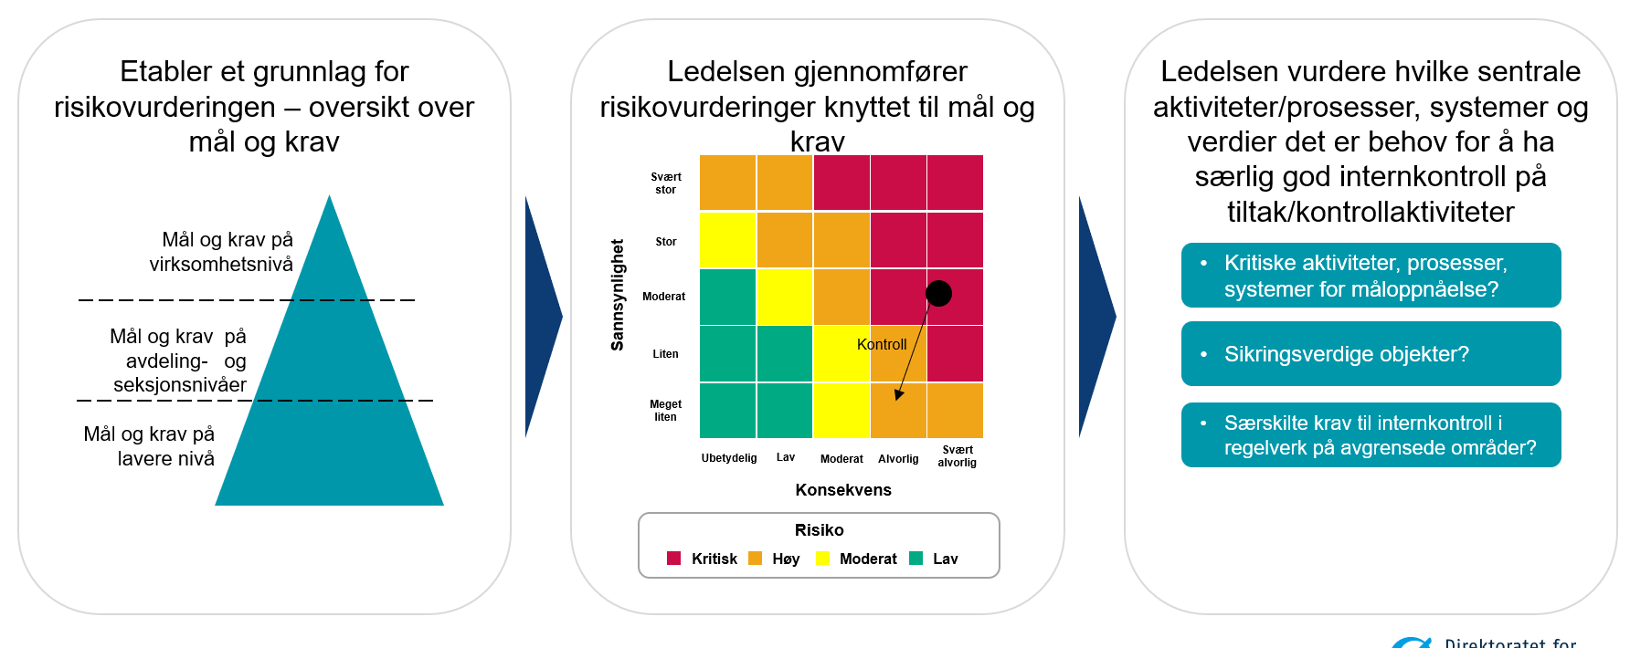
Risikovurderinger blir gjennomført på lavere organisatoriske nivåer og prosesser
Rapportering
Planlegging
Virksomhet
Overholdelse av lover og regler
Målrettet og effektiv drift
Oppfølging
Risikovurdering
Implementering
Pålitelig rapportering
Utforming
Top – down tilnærming til arbeide med å etablere, følge opp og forbedre internkontrollen i virksomheten
Bottum – up tilnærming til arbeidet med å identifisere, etablere, følge opp og forbedre internkontroll i virksomheten
Ledere på lavere nivåer gjennomfører risikovurderinger og ledelses gjennomgang el. innenfor sitt ansvarsområde
Dette skjer i henhold til toppledelsen sin risikotoleranse
Risiko som ikke kan håndteres innenfor eget ansvarsområde rapporteres til nivået over
Notes:
Formål:
Vise at risikovurderinger blir gjennomført på ulike organisatoriske nivåer. Både top-down ved at ledelsen ser på virksomheten som helhet, og bottum-up som følge av at det blir gjort risikovurderinger på lavere organisatoriske nivåer og på særskilte områder hvor dette eksempelvis er lovpålagt eller hvor det fra den overordnede risikovurderingen fremkommer at det er særlig stor risiko og vesentlighet i forhold til at virksomheten når sine mål
Budskap: Internkontrollen skal være risikobasert på alle organisatoriske nivå slik at risikovurderinger som metode blir brukt som utgangspunkt for å etablere tiltak og kontrollaktiviteter i hele virksomheten.
Ledelsen definerer risikotoleranse og bestemmer ambisjon for hvor virksomheten skal ha særlig god internkontroll med utgangspunkt i sin overordnede risikovurdering

Slide 22
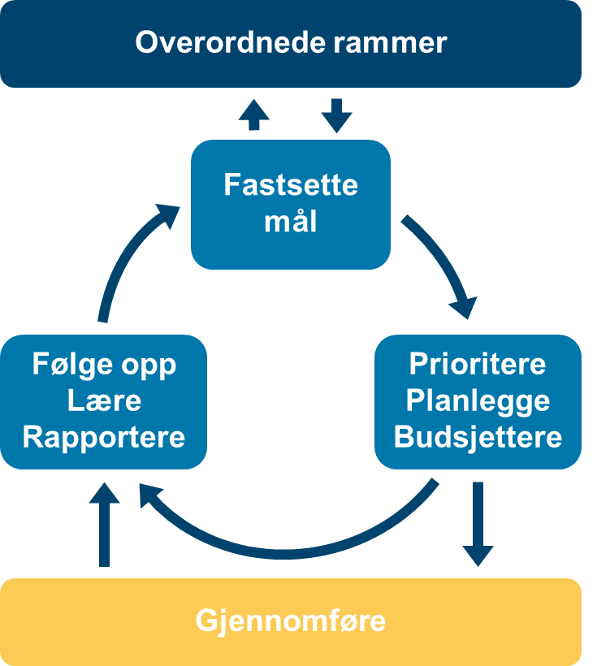
Tiltak/kontrollaktiviteter skal være innebygget i virksomhetens systemer og rutiner
Rapportering
Planlegging
Virksomhet
Overholdelse av lover og regler
Målrettet og effektiv drift
Oppfølging
Risikovurdering
Implementering
Pålitelig rapportering
Utforming
Å både utforme og implementere tiltak/kontrollaktiviteter bidrar til at tiltaket både blir kjent, og erkjent
Internkontroll integrert i aktiviteter og prosesser i drift og utvikling
Notes:
Formål: Vise at internkontrollen skal integreres i systemer og prosesser og måten vi jobber på. Skal være «bygget inn» og ikke komme «i tillegg til» og løsrevet fra de ordinære drift og utviklingsaktivitetene
Budskap:
Ref. § 14 i Reglementet. Merk at alle virksomheter skal etablere systemer og rutiner som har innebygget internkontroll for å forhindre styringssvikt, feil og mangler.
Ref. blant annet Bestemmelsene pkt. 2.4: Virksomhetens ledelse skal etablere systemer, rutiner og tiltak for å utøve nødvendig internkontroll
De virksomheten som har lykkes med et godt internkontrollsystem er de som har klart å få dette godt integrert i den øvrige virksomhetsstyringen – i konkrete aktiviteter og prosesser i virksomhetens drift og utvikling

Slide 23



Tiltak/kontrollaktiviteter blir utformet på ulike organisatoriske nivå for å håndtere uakseptabel risiko
Rapportering
Planlegging
Virksomhet
Overholdelse av lover og regler
Målrettet og effektiv drift
Oppfølging
Risikovurdering
Implementering
Pålitelig rapportering
Utforming
Identifisere aktuelle tiltak/kontrolltiltak
Vurdere og prioritere tiltak/kontrolltiltak
Beslutte tiltak og dokumentere plan for gjennomføring
Overvåkende
Spesifikke
  Periodiske gjennomganger
  Internrevisjoner
  Evalueringer
  Analyser
  Sjekklister
  Avstemminger
  Avviksrapporter
  Kvalitetskontroller
  Applikasjons-kontroller
Hvem er ansvarlig tiltakseier og skal utforme tiltaket?
Høy
1
3
Verdi for virksomheten
2
Hvordan skal dette gjøres?
Generelle
Lav
Tidsfrist for ferdigstillelse av tiltak
  Fullmakter og autorisasjoner
  Arbeidsdeling
  Policyer og prosedyrer
  Kompetanseutvikling
  IT-kontroller
Lav
Høy
Realiserbarhet
Notes:
Formål:
Forklare hva som ligger i steget utforme tiltak i metoden. Vise at tiltak/kontrollaktiviteter blir etablert på ulike nivåer i organisasjonen med utgangspunkt i risikovurderinger fra forrige steg.
Budskap:
Risiko som er utenfor akseptert nivå må håndteres ved tiltak/kontrollaktiviteter.
På høyeste nivå vil det bli gjort en gang i året, men på lavere nivåer løpende
Det kan utarbeides risikoreduserende tiltak og kontroller på alle nivåer i virksomheten
Det er viktig at beslutninger om hvilke tiltak som skal iverksettes, fattes på riktig nivå i virksomheten og av personer som har myndighet til å fatte slike beslutninger
Kontroll koster og det må alltid gjøres en kost/nyttevurdering i beslutning av tiltak. Tiltakene bør vurderes etter hvor stor verdi de har for virksomheten og hvor realiserbart tiltaket er
Utforming av tiltak skal legge til rette for å kunne gjennomføre tiltaket og tiltaket må ha en ansvarlig og tidsfrist

Slide 24



Målet med implementering er å sørge for at tiltaket etterleves og får ønsket effekt
Rapportering
Planlegging
Virksomhet
Overholdelse av lover og regler
Målrettet og effektiv drift
Oppfølging
Risikovurdering
Forankring, holdning og atferd
Implementering
Pålitelig rapportering
Utforming
Informasjon, kommunikasjon og tilgjengeliggjøring
Kompetanse, ferdigheter og kapasitet
Implementering
– viktig for å sikre varig endring
Verktøy og systemstøtte
Notes:
Formål:
Forklare hva som ligger i steget «implementering» i metoden
Budskap:
Når et tiltak eller kontrollaktivitet er utformet så er det ikke gitt at tiltaket vil bli etterlevd og gi ønsket effekt av seg selv.
Noen viktige elementer for all endring er;
Informasjon og kommunikasjon til berørte av tiltaket.
Forankring og forståelse for «hvorfor»
Opplæring for å gjøre noe på en ny måte
Systemstøtte eller verktøy som må til får å gjennomføre tiltaket på en god måte

Slide 25
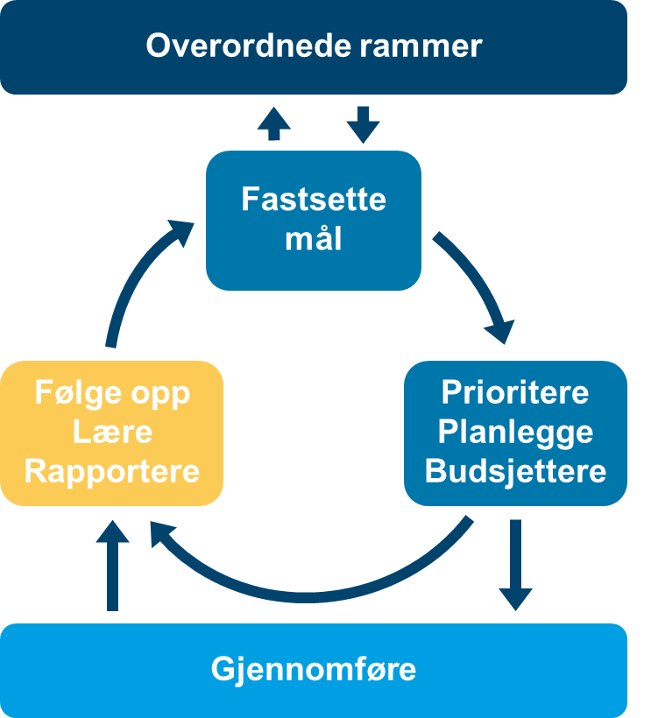

Oppfølging og rapportering knyttet til internkontroll skal være innebygget i virksomhetsstyringen
Rapportering
Planlegging
Virksomhet
Overholdelse av lover og regler
Målrettet og effektiv drift
Oppfølging
Risikovurdering
Implementering
Pålitelig rapportering
Utforming
Hvordan vite om vi har;
målrettet og effektiv drift?
pålitelig rapportering?
overholdelse av lover og regler?
Oppfølging og rapportering knyttet til internkontroll
Notes:
Formål: Vise at interkontroll skal være integrert i oppfølging og rapporteringsprosessene i virksomhetsstyringen
Budskap:
Ref. blant annet Bestemmelsene pkt. 2.4: Virksomhetens ledelse skal påse at internkontrollen er tilpasset risiko og vesentlighet, at den fungerer på en hensiktsmessig måte og at den kan dokumenteres.

Slide 26


En levende internkontroll forutsetter oppfølging
Rapportering
Planlegging
Virksomhet
Overholdelse av lover og regler
Målrettet og effektiv drift
Oppfølging
Risikovurdering
Implementering
Pålitelig rapportering
Utforming
Løpende eller frittstående oppfølging av internkontrollen for å vurdere…
… om den gir ønsket effekt, som vil si at tiltak/kontrollaktiviteter fungerer som forventet
Oppfølging:
Gir nyttig informasjon til styring, læring og forbedring av internkontrollen spesielt og virksomheten generelt
Legger til rette for erfaringsutveksling og skaper en forbedringskultur
Virker forebyggende på brudd på policyer og prosedyrer
… om tiltak/kontrollaktiviteter blir etterlevd, det vil si om vi gjør det ledelsen har bestemt
Sørg for oppfølging og overvåkning knyttet til det som er viktigst for måloppnåelsen
Notes:
Formål: Forklare hva som ligger i steget «oppfølging» i metoden og vise at oppfølging er en vesentlig del arbeidet med internkontroll
Budskap:
Når tiltak er implementert så er det ikke sikkert de likevel blir gjennomført av ledere og ansatte. Vi må følge opp og påse at viktige tiltak og kontroller blir gjennomført og vi må følge opp at tiltak/kontrollaktiviteter håndterer de risikoene de var ment å håndtere. Pga av kontinuerlige endringer vil ikke et tiltak eller kontrollaktivitet ha uendelig levetid
Oppfølging koster så vi må følge opp de områdene som er risikoutsatte og vesentlige (høy konsekvens dersom svikt og feil), eller på de områdene som det fare for at det kan oppstå svikt og feil (høy sannsynlighet som følge av stor kompleksitet, endringer, trusler mv.)

Slide 27


Resultatet av oppfølgingen må rapporteres til rett nivå til rett tid
Rapportering
Planlegging
Virksomhet
Overholdelse av lover og regler
Målrettet og effektiv drift
Oppfølging
Risikovurdering
Implementering
Pålitelig rapportering
Utforming
Rapportering knyttet til internkontrollen bør integreres med øvrig rapportering
Rapporteringen gir grunnlag for vurdering av internkontrollsystemet og vurdering av om kritiske risikoer er tilstrekkelig håndtert, ref. kap. 4 Styring og kontroll i årsrapporten
Informasjonen om status på internkontrollen i rapporteringen bør benyttes inn i styringen, dvs. planlegging og risikovurdering
Ikke mer rapportering, men bedre og kun nødvendig rapportering
Notes:
Formål: Forklare hva som ligger i steget «rapportering» i metoden.
Budskap:
Ledelsen trenger en bekreftelse på at internkontrollen som er etablert er etterlevd og fungerer. Viktig informasjon fra oppfølging av internkontrollen må derfor rapporteres til rett nivå, til rett tid slik at ledelsen får trygghet for at kritiske risikoer er håndtert og at internkontrollsystemet er tilfredsstillende
Rapportering knyttet til internkontroll bør integrerer i øvrig rapportering i størst mulig grad så det ikke blir et eget løp ved siden av
Sammenstilling av rapportering på internkontroll fra ulike organisatoriske nivå danner grunnlag for ledelsen sin samlede vurdering av internkontrollen innenfor sitt ansvarsområde og for virksomheten totalt sett er god nok, ref. kap. 4 Styring og kontroll i virksomheten sin årsrapport
Rapportering knyttet til internkontrollen blir brukt inn i planlegging og risikovurdering av neste års forbedringsarbeid knyttet til internkontroll
Rapportering koster og det må være bevissthet rundt hva det er nødvendig å ha rapportering på

Slide 28
Praktiske verktøy til bruk i etablering, gjennomføring og oppfølging av internkontrollen
Mal – rapportering knyttet til internkontroll
Egenevaluering av internkontroller
Rapportering
Planlegging
Virksomhet
Idébank – oversikt over lover og regler
Idébank – utvalgte prosesser med eksempler på mål, risiko og kontroller
Risikovurderingsverktøy
Veiledning i prosesskartlegging
Veiledning – test av internkontroll
Veiledning – prosedyre for registrering og håndtering av avvik
Mal – registrering og håndtering av avvik
Overholdelse av lover og regler
Målrettet og effektiv drift
Oppfølging
Risikovurdering
Pålitelig rapportering
Implementering
Utforming
Veiledning prosesskartlegging
Veiledning rotårsaksanalyse
Sjekkliste for styrings- og kontrollmiljø
Veiledning – dokumentasjon av etablert internkontroll
Veiledning – policy for internkontroll
Sjekkliste for informasjon og kommunikasjon
Notes:
Formål:
Informere om at det finnes verktøy til hvert prosess-steg og til fundamentet for god internkontroll (styrings- og kontrollmiljø og informasjon og kommunikasjon). Det er link til disse i vedlegg sammen med illustrasjon av noen av de mest relevante verktøyene.
Budskap:
NB 1: Tenk igjennom hva det er behov for støtte til? Hvilken fase? Ikke nødvendig ta i bruk alle verktøyene – velg de som gir nytte
NB 2: Verktøyene må tilpasses den enkelte virksomhets behov. Sjeldent bare å laste ned å ta i bruk «as is»

Slide 29
oppsummering

Slide 30
Bedre internkontroll, ikke nødvendigvis mer internkontroll!
Ikke for mye, ikke for lite og på de rette stedene!
Notes:
Budskap «bedre internkontroll»:
Internkontroll koster og det er ikke god internkontroll å ha like god kontroll på alt! Hvor har vi for dårlig internkontroll og hvor har vi kanskje for mye internkontroll?
Husk at internkontrollen skal være «innebygget» i virksomhetsstyringen og i prosesser og aktiviteter i størst mulig grad! Blir det et arbeide løsrevet fra styring, drift og utvikling er det vanskelig å lykkes med å få en levende og god internkontroll

Slide 31
God internkontroll er en viktig forutsetning for å nå samfunnsoppdraget på en effektiv måte
Hva er internkontroll?
Hvor har vi det?
Hvordan kan det gjøres?
Hvorfor har vi det?
Rapportering
Planlegging
Rapportering
Planlegging
Virksomhet
Innsats-
faktorer
Aktiviteter/
prosesser
Produkter/
tjenester
Virksomhet
Overholdelse av lover og regler
Målrettet og effektiv drift
Overholdelse av lover og regler
Målrettet og effektiv drift
Oppfølging
Oppfølging
Risikovurdering
Risikovurdering
Pålitelig rapportering
God internkontroll bidrar til kvalitet og effektivitet i prosesser og leveranser
Pålitelig rapportering
Implementering
Utforming
Implementering
Utforming
Notes:
Hva er det?
Internkontroll er en prosess, gjennomført av virksomhetens ledelse og ansatte, som er utformet for å gi rimelig sikkerhet vedrørende måloppnåelse innen følgende områder:
Overholdelse av lover og regler
Målrettet og effektiv drift
Pålitelig rapportering
Hvor har vi det?
I hele virksomheten, alle styrings-, støtte og kjerneprosesser, men internkontrollen skal tilpasses risiko- og vesentlighet så derfor prioriterer vi god internkontroll på de stendene der det er stor sannsynlighet for feil eller hvor det er stor konsekvens dersom det går feil
Hvorfor har vi det?
God internkontroll hjelper virksomheten med å nå målene sine. God internkontroll er ingen garanti, men en veldig viktig forutsetning for å lykkes! Det er en sammenheng mellom de virksomhetene med god internkontroll og de som når målene sine
Viktig for å ivareta samfunnsoppdraget på en god måte, forvalte skattepengene på en god måte og som ledd i det å skape tillit og legitimitet i velferdsstaten
God internkontroll er også et sentralt element i styringsdialogen. Det er viktig for departementet å ha trygghet for at virksomheten har et godt internkontroll system, det vil si en systematisk og strukturert tilnærming til arbeidet med å etablere, videreutvikle og følge opp internkontrollen i virksomheten.
Hvordan gjøres det?
Systematisk og strukturert tilnærming til arbeidet med internkontroll på alle nivåer er anbefalt. En mulig tilnærming kan være å gjennomføre de seks stegene i internkontrollprosessen skissert i DFØs veileder for internkontroll. En systematisk tilnærming til arbeidet til internkontroll skal bidra til å oppfylle de tre internkontrollmålsettingene og kontinuerlig forbedring i virksomheten:
Planlegging
Risikovurdering
Utforming
Implementering
Oppfølging
Rapportering
Internkontroll bør integreres i styringen som virksomheten allerede har etablert og bygges inn i de aktiviteter og prosesser som virksomheten har.
Dersom man ikke etablerer internkontroll med dette utgangspunktet, vil internkontrollen som metode svært sannsynlig få et kortvarig liv og kun medføre ekstra kostnader og ressursbruk for virksomheten. Internkontrollen bør ikke være noe på «utsiden av» eller i «tillegg til» det virksomheten driver med.

Slide 32


Intern-
kontroll
Ledelse
Notes:
Ledere har en særskildt rolle i å etablere og følge opp at internkontrollen fungerer
Må gå foran som gode rollemodeller – WALK AS YOU TALK

Slide 33
Syv kjennetegn på god internkontroll – interkontroll oppsummert
1
2
3
Ledelsesforankret
Tilpasset virksomhetens egenart, risiko og vesentlighet
Tydeliggjort ansvar, myndighet og rolle
4
5
6
Integrert i virksomhetens styring, prosesser og aktiviteter
Formalisering og dokumentert, kommunisert og tilgjengeliggjort
Etterlevd og systematisk fulgt opp
7
Enhetlig og helhetlig

Slide 34


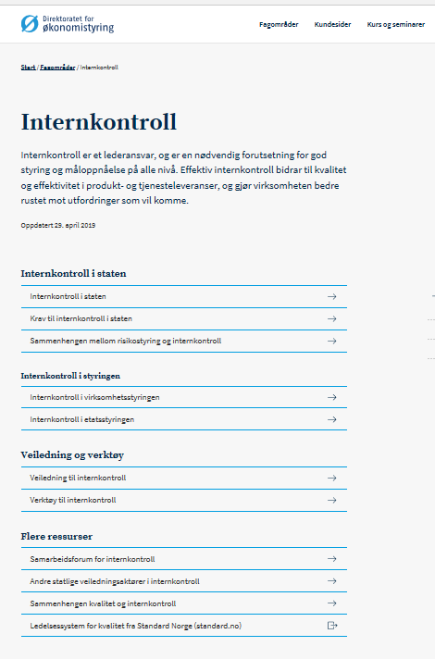
Vil du vite mer?
Veileder i internkontroll for medarbeidere og ledere
Veileder i internkontroll – en kortversjon som er lagd spesielt for ledere
Les mer om internkontroll på dfo.no
Her finner du verktøyene

Slide 35
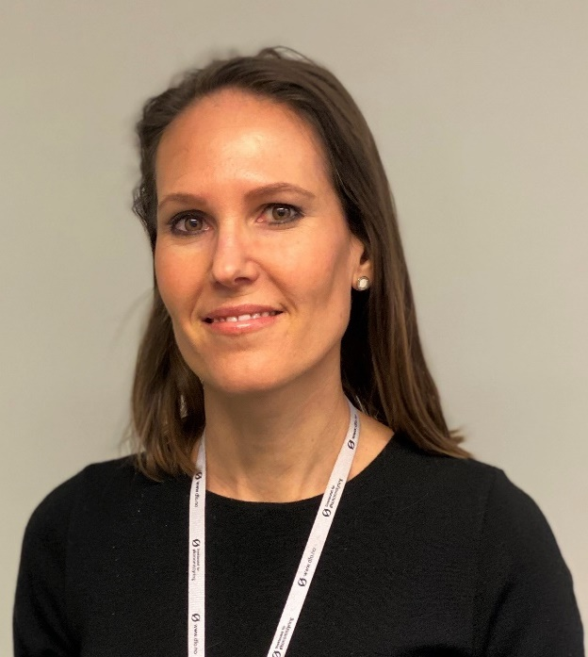
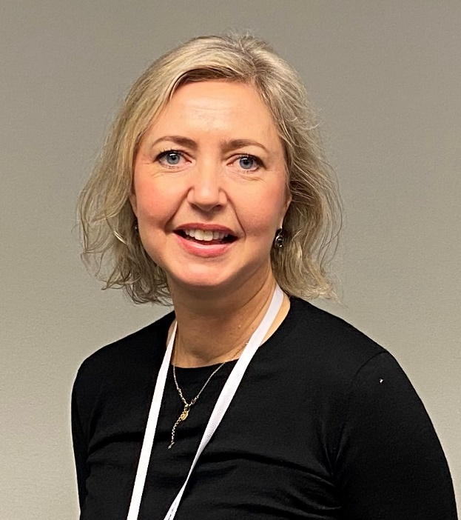
Vil du ta kontakt med oss?
Christine Vik
Trine Elisabeth Wold Møller
christine.vik@dfo.no
TrineElisabethWold.Moller@dfo.no

Slide 36
Takk for oppmerksomheten!

